Slide 1
Магазин аккаунтов Проект WebSever+API
Работу выполнили
Журавлев Семен
Карасев Дмитрий
Под руководством А.Н. Ксенофонтова

Slide 2
Введение
Идеей нашего проекта являлось создать сайт, на котором пользователи могли бы продавать и покупать различные аккаунты, например Steam, Вконтакте и другие, и узнавать различные новости из мира IT и компьютерных игр.

Slide 3
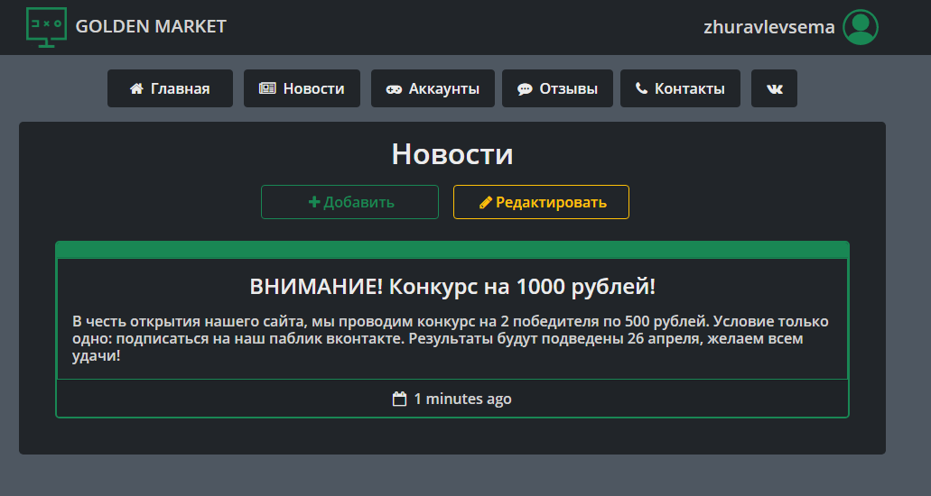
Мы решили назвать наш сайт “Golden Market”
Ниже представлены скриншоты нашего сайта

Slide 4
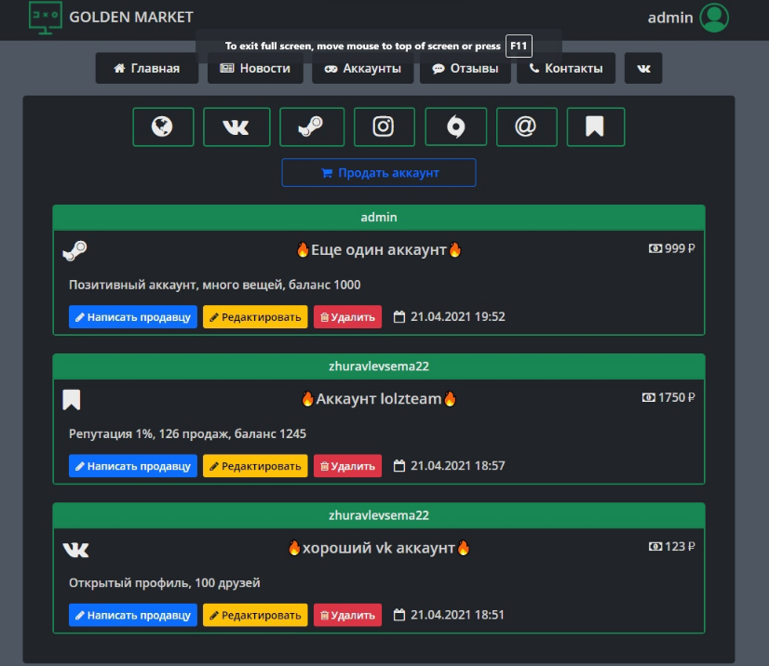

Slide 5
Описание реализации
В нашем проекте использовались почти все технологии, изученные нами в модуле.
Использовались такие библиотеки, как datetime, sqlite3, vk_api, flask, flask_login и другие.
В программе есть множество классов, почти все из которых являются формами для html файлов.

Slide 6
Заключение
Сайт и вк-бот работают исправно, дизайн получился таким, какой мы планировали изначально. В будущем на сайт можно будет добавить такие вещи, как:
Корзина товаров
Возможность пополнения баланса
Покупка товаров через сайт (напрямую)
Реклама

